Slide 1
Применение ИКТ в исследовательской работе МБОУ «Школа № 40»

Slide 2
Возможности ИКТ в оформлении исследовательских работ
Работа с графическими редакторами
Paint
Photoshop
Работа с программами обработки видео
Movie Maker
Sony Vegas
Работа с ресурсами Интернет
Работа с программами
MS Office
Word
Power Point
Publiser

Slide 3
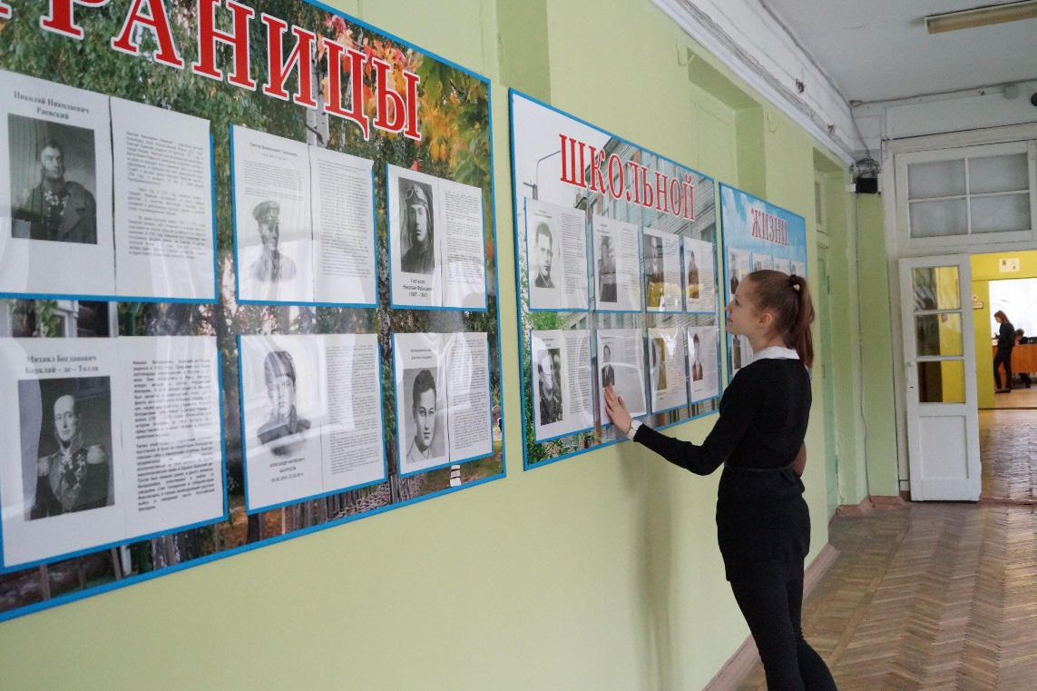

Slide 5
